Slide 1


أمراض الحساسية
صحتك تهمنا

Slide 2






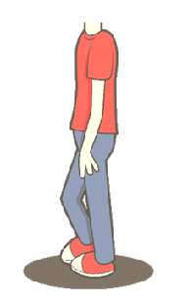


Slide 3

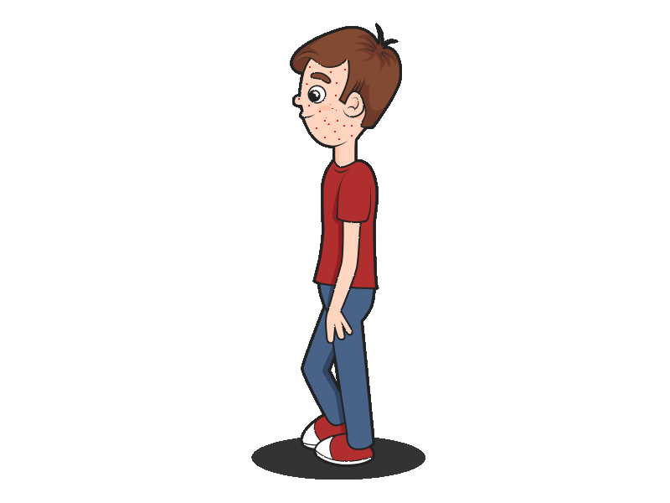
دكتور الحقنيييييييي!!!!!

Slide 4

ماا بدي ابررة ☹

Slide 5

الحساسية

Slide 6

ما هي الحساسية
هي ردة فعل جهاز المناعة لمواد غير مألوفة له، مثل حبيبات اللقاح، السم من جراء لسعة النحل أو وبر الحيوانات.

Slide 7
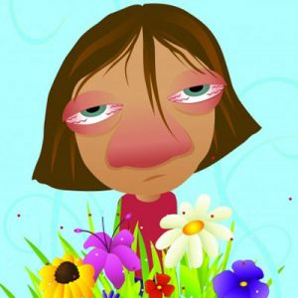
أعراض الحساسية
تعتمد أعراض الحساسيّة على نوع المادة المثيرة للتحسّس، فقد تؤثر في الجلد، أو الجهاز التنفسيّ أو الجهاز الهضميّ، وتتراوح شدّتها من أعراض خفيفة إلى شديدة أو مهدّدة للحياة في بعض الحالات كحدوث الصدمة التحسسيّة

Slide 8
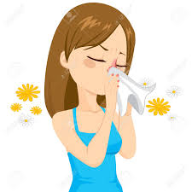
بعض أعراض الحساسيّة بناءً على نوعها :
حساسية الانف
يُطلق على هذا النوع من الحساسية أيضاً مصطلح حمّى القش ، ومن الأعراض المصاحبة لهذا النوع من الحساسيّة ما يلي:
الإصابة بالتهاب ملتحمة العين والمتمثل باحمرار وانتفاخ العين.
المعاناة من العطاس.
الشعور بحكّة في الأنف، أو العينين، أو سقف الحلق.
سيلان أو احتقان الأنف.

Slide 9

حساسيّة الطعام
يحدث هذا النوع من الحساسيّة نتيجة تناول أحد الأطعمة التي تحتوي على إحدى المواد المثيرة للحساسيّة، ومن الأعراض المصاحبة لها ما يلي :
الإصابة بانتفاخ في الوجه، والشفتين، واللسان، والحلق.
الشعور بتنميل في الفم.
الإصابة بالقشعريرة.
الإصابة بالصدمة التحسسيّة.

Slide 10

حساسيّة الدواء
وهي الحساسيّة الناتجة عن تناول دواء معيّن، ومن الأعراض المصاحبة لهذا النوع من الحساسيّة ما يلي:
القشعريرة.
خروج صوت صفير من الصدر.
انتفاخ الوجه.
الإصابة بالطفح الجلديّ.
المعاناة من الحكّة الجلديّة.
الإصابة بالصدمة التحسسيّة.

Slide 11

حساسيّة لدغة الحشرات
يكون هذا النوع من الحساسيّة مصحوباً بعدد من الأعراض المختلفة، ومنها ما يلي:
المعاناة من السعال، وضيق التنفّس، وخروج صوت صفير أثناء التنفّس، والشعور بضيق في الصدر.
الإصابة بالحكّة والقشعريرة في كامل أنحاء الجسم.
انتفاخ الجلد بشكلٍ ملحوظ في منطقة لدغة الحشرة.
الإصابة بالصدمة التحسسيّة.

Slide 12
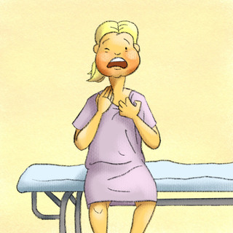
الصدمة التحسسيّة
وهي إحدى الحالات الصحيّة الخطيرة التي تستدعي التدخّل الطبيّ الفوريّ، وتحدث نتيجة ردّة الفعل التحسسيّة الشديدة تجاه إحدى مثيرات الحساسيّة المختلفة، ومن الأعراض المصاحبة لهذه الحالة ما يلي:
الشعور بالدوار.
الإصابة بالطفح الجلديّ.
زيادة سرعة نبض القلب وضعف النبضات.
فقدان الوعي.
المعاناة من هبوط في ضغط الدم.
الشعور بضيق شديد في التنفّس.
المعاناة من الغثيان والتقيؤ.

Slide 13
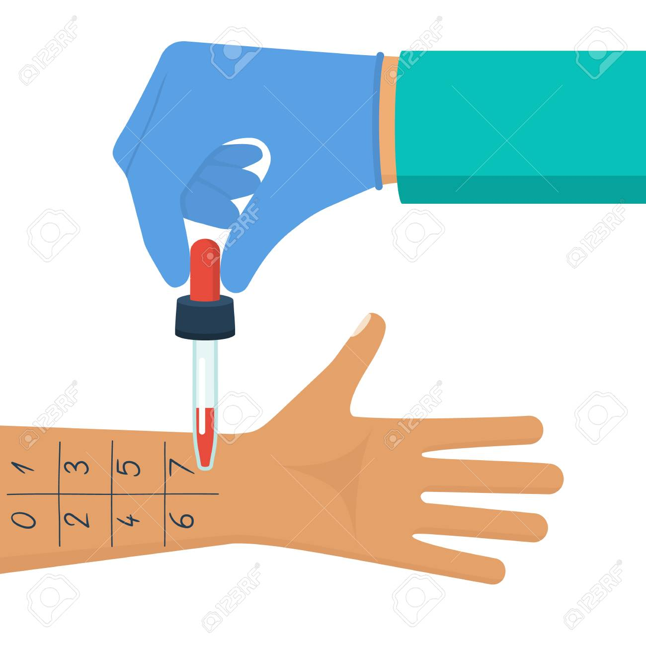
تشخيص أمراض الحساسية
الاختبارات التشخيصيّة التي يتمّ القيام بها للكشف عن الإصابة بأحد أنواع أمراض الحساسيّة ما يلي:
اختبار الجلد
اختبار تحليل الدم

Slide 14
أسماء الفحوصات
IgE, CBC, Absolute eosinophil count | فحوصات خاصة بالمناعة
Food allergy test | فحوصات خاصة بحساسية الطعام
Pollen and insects allergy test | فحص خاص بحساسية حبوب اللقاح والحشرات
Lactose intolerance test, ATG IgG/IgM | فحص خاص بحساسية القمح والحليب

Slide 15
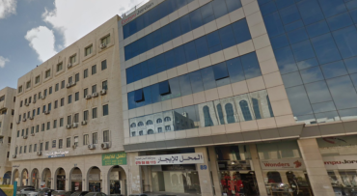




مختبرات الكنعان(بيوجين) العنوان: 89 شارع وصفي التل (الجاردنز) موبايل: 0775557117

